Slide 1
Algorithmen und Datenstrukturen
Prof. Dr. Ralf Möller
Universität zu Lübeck
Institut für Informationssysteme
Stefan Werner (Übungen)
sowie viele Tutoren

Slide 2
Bisher betrachtet...
Algorithmen für verschiedene Probleme
  Sortierung, LCS, Ereignisplanung, Minimaler Spannbaum, Kürzester Weg, usw.
  Laufzeiten O(n²), O(n log n), O(n), O(nm), etc.,
  also polynomiell (polynomial) zur Größe der Eingabe
  Die genannten Probleme heißen traktabel
Können wir alle (oder die meisten) Probleme in polynomieller Zeit lösen?
Gibt es „schwierige Probleme“, die sich bisher nicht in Polynomialzeit lösen lassen? (→ intraktable Probleme)
Gibt es „schwierige Probleme“, die sich sicher nicht in Polynomialzeit lösen lassen? (→ intraktable Probleme)

Slide 3
TSP: Beispiel für ein schwieriges Problem
Problem des Handlungsreisenden
(Traveling Salesman Problem, TSP)
  Eingabe: Ungerichteter Graph
  mit Längen als Beschriftungen
  für Kanten
  Ausgabe: Kürzeste Tour, auf der
  alle Knoten genau einmal vorkommen
Entscheidungsproblem (k-TSP):
Gibt es Tour mit Kantenkosten ≤k?
Bester bekannter vollständiger Algorithmus in O(n∙2^{n})
Das Problem muss z.Zt. als intraktabel klassifiziert werden
Interessant: Geg. Lösung (Tour ≤k) polynomiell verifzierbar!
2
4
9
5
10
8
11
3
6
9
5
7

Slide 4
Ein weiteres schwieriges Problem
(Maximales-)Cliquen-Problem (Clique)
  Eingabe: Ungerichteter Graph G=(V,E)
  Ausgabe: Größte Untermenge C von V,
  so dass jedes Paar von Knoten in C durch
  eine Kante aus E verbunden ist
  Bester bekannter Algorithmus
  für dieses Optimierungsproblem
  ist in O(n∙2^{n})
Entscheidungsproblem (k-Clique):
Gibt es Untermenge C ⊆ V von mit |C| ≤ k

Slide 5
Was kann man tun?
Besseren Algorithmus suchen?
  Haben viele schlaue Leute schon 50 Jahre lang versucht
Beweisen, dass es keinen polynomiellen Algorithmus geben kann
  Haben viele schlaue Leute schon 50 Jahre lang versucht
Zeigen, dass alle schwierigen Probleme in gewisser Weise äquivalent sind, d.h., kann man eins in O(n^{k}) (k fix) lösen, kann man alle anderen auch in O(n^{k}) lösen
  Hat schon jemand erreicht (Karp 1972)
  Funktioniert für mindestens 10.000 schwierige Probleme

Slide 6
Vorteile dieser Äquivalenz
Ausnutzung von Forschungsergebnissen
Falls für ein Problem eine polynomielle Lösung
entwickelt wird, dann ist sie für alle einsetzbar
Realistischer: Sobald eine
exponentielle untere Schranke
gezeigt wird, gilt sie für alle
äquivalenten Probleme
Wenn wir für Problem ∏ Äquivalenz
zu 10.000 bekannten Problemen zeigen
können, sind das starke Indizien,
dass ∏ schwierig ist
Problemklassen und
Äquivalenzbegriff definieren
P1
P2
P3

Slide 7
Nichtderminismus? Wozu dient das?
Betrachtet: Entscheidungsprobleme
  Antwort: Ja oder Nein
Sei P die Menge der Probleme,
die in polynomieller Zeit lösbar sind
NP (nichtdeterministisch polynomielle Zeit) ist die Menge von Problemen, die durch einen nichtdeterministischen Computer gelöst werden kann
  Vorstellung:
  Wenn eine Lösung existiert kann sie geraten werden
  Validierung einer vorgeschlagenen Lösung polynomiell
  (NP= Probleme, bei denen Lösungsvorschläge in polynomieller Zeit verifiziert werden können)

Slide 8
P and NP
P = Probleme, die in polynomieller Zeit gelöst werden
NP = Probleme für die Lösungen in polynomieller Zeit verifiziert werden können
K-Clique-Problem ist in NP (und damit Clique):
K-TSP-Problem ist in NP (und damit TSP)
Ist Sortierung in NP?
  Kein Entscheidungsproblem
Also: Sortiertheit in NP?
  Ja, leicht zu verifizieren

Slide 9
P and NP
Ist P = NP?
  Eines der großen offenen Probleme in der Informatik
  Es wird angenommen, dass das nicht gilt
  Das Clay Mathematics Institute [claymath.org]
  bietet $1 Million für den ersten Beweis
NP
P = NP?
oder
P

Slide 10
Gibt es schwierigste NP-Probleme?
Interessanterweise ja!
Die Probleme heißen NP-vollständige Probleme
Wenn eines der schwierigsten Probleme in Polynomialzeit gelöst werden kann,
dann jedes in NP (P = NP)
Beispiel: Wenn TSP NP-vollständig ist,
löse TSP in O(n¹⁰⁰) und du hast gezeigt, dass P=NP
→ Setz dich reich und berühmt zur Ruhe

Slide 11
Longest-Increasing-Subsequence-Problem
Gegeben sei eine Liste von Zahlen
1 2 5 3 2 9 4 9 3 5 6 8
Finde längste Teilsequenz, in der keine Zahl kleiner ist als die vorige
  Beispiel: 1 2 5 9
  Teilsequenz der originalen Liste
  Die Lösung ist Teilsequenz der sortierten Liste
  Eingabe: 1 2 5 3 2 9 4 9 3 5 6 8
  LCS:
  Sortiert: 1 2 2 3 3 4 5 5 6 8 9 9
Reduktion von LIS auf LCS in O(n log n)
1 2 3 4 5 6 8

Slide 12
Reduktion von Problemen
Informell:
Ein Problem Π‘ kann auf ein Problem Π reduziert werden, ...
wenn jede Instanz I_{Π‘} von Π‘ „einfach“ auf eine Instanz von Π zurückgeführt werden kann, ...
in dem Sinne, dass eine Lösung für I_{Π}
die Lösung für I_{Π‘} bestimmt
Falls Π‘ auf Π reduziert werden kann, ist Π‘
„nicht schwieriger zu lösen“ als Π

Slide 13
Reduktionen: ∏’nach ∏
YES
x
A für ∏
NO
YES
x‘
A‘ für ∏‘
NO

Slide 14
Reduktionen: ∏’ to ∏
YES
f(x‘)=
x
f
A für ∏
NO
YES
x‘
A‘ für ∏‘
NO

Slide 15
Reduktion: Ein Beispiel
Π’: Gegeben eine Menge von booleschen Werten, ist einer davon wahr (also TRUE)?
Π: Gegeben eine Menge von Ganzzahlen (Integer), ist ihre Summe positiv?
Transformation: (x₁, x₂, …, x_{n}) → (y₁, y₂, …, y_{n}),
wobei y_{i} = 1 falls x_{i} = TRUE, y_{i} = 0 falls x_{i} = FALSE
Transformationsfunktion f in O(n)

Slide 16
Reduktion: Beispiel 2
Gegeben: Aussagenlogische Formel wie z.B.
Transformation auf lineares Gleichungssystem mit Variablen aus dem Bereich Integer
  Integer-Variablen x_{p} für alle booleschen Variablen p
  Gleichungsystem:
    0 ≤ x_{p} ≤ 1 für alle booleschen Variablen p
    x_{q} + (1 – x_{r}) + x_{s} ≥ 1
    (1 – x_{q}) ≥ 1
    (1- x_{r}) + (1 – x_{s}) ≥ 1
Klausel
Klausel
Klausel
Transformations-
funktion f in O(n)

Slide 17
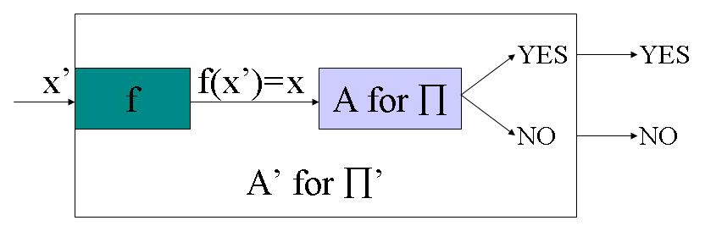
Reduktionen
∏‘ ist Polynomialzeit-reduzierbar auf ∏ (∏‘ ≤_{p} ∏) genau dann, wenn es eine polynomielle Funktion f zur Abbildung von Eingaben x‘ für ∏‘ in Eingaben x für ∏, so dass für jedes x‘ gilt, dass
∏‘ (x‘) = ∏(f(x‘))
Falls ∏ ∈ P und ∏’ ≤_{p} ∏ dann ∏’ ∈ P
Falls ∏ ∈ NP und ∏’ ≤_{p} ∏ dann ∏’ ∈ NP
Falls ∏’’ ≤_{p} ∏’ and ∏’ ≤_{p} ∏ then ∏’’ ≤_{p} ∏ (Transitivität)

Slide 18
Äquivalenz zwischen schwierigen Problemen
Optionen
Zeige Reduktionen zwischen allen Paaren von Problemen
Reduziere die Anzahl von Reduktionen durch Verwendung der Transitivität von “≤”
TSP
≤
≤
Clique
P3
P4
P5
∏’

Slide 19
Äquivalenz zwischen schwierigen Problemen
Optionen
Zeige Reduktionen zwischen allen Paaren von Problemen
Reduziere die Anzahl von Reduktionen durch Verwendung der Transitivitätvon ≤_{p}
Zeige Reduzierbarkeit aller Probleme in NP auf festes ∏
Um zu zeigen, dass ein Problem ∏’ in NP ist, zeigen wir ∏ ≤_{p} ∏’
TSP
≤
Clique
∏
P3
P4
≤
≤
P5
∏’
Karp, Richard M. "Reducibility Among Combinatorial Problems".
In Raymond E. Miller and James W. Thatcher (editors). Complexity of Computer Computations, New York: Plenum. pp. 85–103, 1972

Slide 20
Das erste Problem ∏
Boolesche Erfüllbarkeit für aussagenlogische Formeln (SAT):
  Eingabe: Eine Formel φ mit m Klauseln über n Variablen Ausgabe: Ja, falls es eine Zuweisung TRUE/FALSE auf die Variablen gibt, so dass die Formel φ erfüllt ist
Wiederholung:
  Jede Formel φ kann in konjunktive Normalform (KNF) transformiert werden, ohne dass sich der Wahrheitswert ändert
  Eine Konjunktion von Klauseln,
  wobei eine Klausel eine Disjunktion von Literalen ist
    Ein Literal ist eine boolesche Variable oder ihre Negation
  Z.B. (A∨B) ∧ (¬B∨C∨¬D) ist in KNF
  (A∨B) ∨ (¬A∧C∨D) ist nicht in KNF

Slide 21
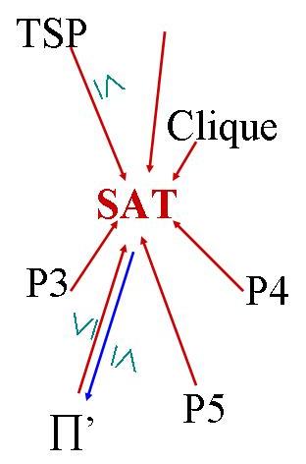
SAT ist NP-vollständig
SAT ∈NP (leicht zu sehen)
Theorem [Cook’71]: Für jedes ∏’ ∈ NP ,
gilt ∏’ ≤ SAT.
Definition: Ein Problem ∏, auf das alle ∏‘ ∈ NP reduziert werden können (∏’ ≤_{p} ∏), heißt NP-hart
  Nicht unbedingt ein Entscheidungsproblem
Definition: Ein NP-hartes Problem, das in NP liegt, heißt NP-vollständig
Korollar: SAT ist NP-vollständig.
Cook, Stephen. The complexity of theorem proving procedures. Proceedings of the Third Annual ACM Symposium on Theory of Computing. pp. 151–158. 1971

Slide 22
Karps 21 NP-vollständige Probleme (1972)
SATISFIABILITY: das Erfüllbarkeitsproblem der Aussagenlogik für Formeln in Konjunktiver Normalform
CLIQUE: Cliquenproblem
SET PACKING: Mengenpackungsproblem
VERTEX COVER: Knotenüberdeckungsproblem
  SET COVERING: Mengenüberdeckungsproblem
  FEEDBACK ARC SET: Feedback Arc Set
  FEEDBACK NODE SET: Feedback Vertex Set
  DIRECTED HAMILTONIAN CIRCUIT: siehe Hamiltonkreisproblem
    UNDIRECTED HAMILTONIAN CIRCUIT: siehe Hamiltonkreisproblem
0-1 INTEGER PROGRAMMING: siehe Integer Linear Programming
3-SAT: siehe 3-SAT
CHROMATIC NUMBER: graph coloring problem
  CLIQUE COVER: Cliquenproblem
  EXACT COVER: Problem der exakten Überdeckung
    3-dimensional MATCHING: 3-dimensional matching (Stable Marriage mit drei Geschlechtern)
    STEINER TREE: Steinerbaumproblem
    HITTING SET: Hitting-Set-Problem
    KNAPSACK: Rucksackproblem
      JOB SEQUENCING: Job sequencing
      PARTITION: Partitionsproblem
MAX-CUT: Maximaler Schnitt
Seit 1972 wurden mehr als 10000 Probleme als NP-vollständig charakteristiert
Maximaler, nicht minimaler Schnitt

Slide 23
SAT ≤_{p} Clique
x’
Gegeben eine SAT-Formel φ=C₁,…,C_{m} über x₁,…,x_{n},
dann müssen wir
G=(V,E) and k
so produzieren, dass φ erfüllbar ist genau dann, wenn G eine Clique der Größe ≥ k hat
f(x’)=x

Slide 24
Reduktion SAT ≤_{p} Clique
Für jedes Literal t aus φ, erzeuge Knoten v_{t}
Erzeuge eine Kante v_{t} – v_{t’} gdw:
  t und t’ nicht in der selben Klausel sind und
  t nicht die Negation von t’ ist

Slide 25
Beispiel SAT ≤_{p} Clique
t and t’ sind nicht in derselben Klausel
t ist nicht die Negation von t’
Kante v_{t} – v_{t’} ⇔
Formel: (x₁ V x₂ V x₃ ) ∧ ( ¬ x₂ v ¬ x₃) ∧ (¬ x₁ v x₂)
Graph:
¬x₂
x₁
¬ x₃
x₂
x₃
x₂
¬ x₁
Beh.: φ erfüllbar gdw. G hat m-Clique (m = #Vars)

Slide 26
SAT ≤_{p} Clique
Beh.: φ erfüllbar gdw. G hat m-Clique (m = #Vars)
t and t’ sind nicht in derselben Klausel
t ist nicht die Negation von t’
Kante v_{t} – v_{t’} ⇔
“→” Richtung: Begründung
  Nehme Zuweisung, die φ erfüllt
  Z.B. x₁=F, x₂=T, x₃=F
  Sei C eine Menge, die ein erfülltes Literal pro Klausel enthält
  C ist eine Clique
¬x₂
x₁
¬ x₃
x₂
x₃
x₂
¬ x₁
(x₁ V x₂ V x₃ ) ∧ ( ¬ x₂ v ¬ x₃) ∧ (¬ x₁ v x₂)

Slide 27
Begründung
t and t’ sind nicht in derselben Klausel
t ist nicht die Negation von t’
Kante v_{t} – v_{t’} ⇔
“←” Richtung: Begründung
  Nimm eine Clique C der Größe ≥ m (also: = m)
  Erzeuge eine Menge von Gleichungen, so dass gewählte Literale erfüllt sind
  Z.B. x₃=T, x₂=F, x₁=F
  Die Menge von Gleichungen ist konsistent und die Lösung erfüllt φ
¬x₂
x₁
¬ x₃
x₂
x₃
x₂
¬ x₁
(x₁ V x₂ V x₃ ) ∧ ( ¬ x₂ v ¬ x₃) ∧ (¬ x₁ v x₂)

Slide 28
Zusammenfassung SAT ≤_{p} Clique
Wir haben eine Reduktion konstruiert, so dass:
  YES-Eingaben für SAT auf YES-Eingaben von Clique und
  NO-Eingaben für SAT auf NO-Eingaben für Clique
  abgebildet werden
Reduktion erfolgt in polynomieller Zeit
SAT ≤_{p} Clique →Clique NP-hart
Clique ist in NP → Clique is NP-vollständig

Slide 29
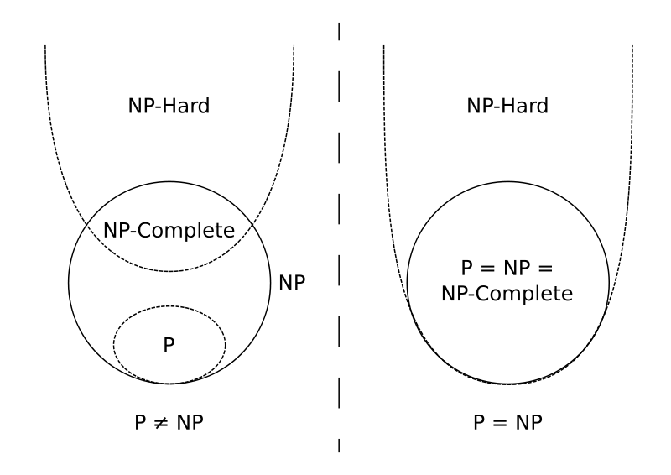
Problemklassen

Slide 30
SAT
Referenzproblem
Algorithmische Lösungen für spezielle Eingaben ovn SAT sind auch für die Lösung anderer Probleme sehr interessant
Neue Entwurfsmuster für Algorithmen erweitern Ihren Erfahrungsschatz
Davis, Martin; Putnam, Hilary. A Computing Procedure for Quantification Theory. Journal of the ACM 7 (3): 201–215, 1960
Davis, Martin; Logemann, George; Loveland, Donald. A Machine Program for Theorem Proving. Communications of the ACM 5 (7): 394–397, 1962

Slide 31
DPLL-Prozedur: Hauptidee
Pure Literal?
Entwurfsmuster:
Identifiziere „leichte“ Teile der Eingabe
Löse die leichten Teile zur Verkleinerung der Eingabe

Slide 32
DPLL-Prozedur: Hauptidee
Propagierung
Zuweisung: p = T
Entwurfsmuster:
Identifiziere Teile der Eingabe ohne Wahlpunkte
Propagiere Folgerungen
zur Verkleinerung der Eingabe

Slide 33
DPLL-Prozedur: Hauptidee
Zuweisung: p = T
Zuweisung: q = F

Slide 34
DPLL-Prozedur: Hauptidee
Zuweisung: p = T
Zuweisung: q = F
Rate: r = T

Slide 35
DPLL-Prozedur: Hauptidee
Zuweisung: p = T
Zuweisung: q = F
Rate: r = T
Entwurfsmuster:
Backtrackting
Widerspruch!

Slide 36
DPLL-Prozedur: Hauptidee
Zuweisung: p = T
Zuweisung: q = F
Rate: r = F
erfüllbar!

Slide 37
Danksagung
Nachfolgende Präsentationen zum SAT-Solving sind von Daniel Le Berre

Slide 38
Clause Learning

Slide 39
Clause Learning

Slide 40
Clause Learning

Slide 41
Clause Learning

Slide 42
Clause Learning

Slide 43
Clause Learning

Slide 44
Clause Learning
Entwurfsmuster:
Gewonnene Erkenntnisse
sichern und
wiederverwenden

Slide 45
Non-Chronological Backtracking

Slide 46
Non-Chronological Backtracking

Slide 47
Non-Chronological Backtracking

Slide 48
Non-Chronological Backtracking

Slide 49
Non-Chronological Backtracking

Slide 50
Non-Chronological Backtracking

Slide 51
Non-Chronological Backtracking

Slide 52
Non-Chronological Backtracking

Slide 53
Non-Chronological Backtracking

Slide 54
Non-Chronological Backtracking
∨
∨
∨

Slide 55
Non-Chronological Backtracking
Entwurfsmuster:
Keine Wahlpunkte
betrachten, die
Problem nicht
lösen
∨
∨
∨

Slide 56

Wie können wir gelernte Klauseln speichern?
a ∨ c ∨ f
a
c
c ∨ f
c ∨ g
c
f
g
a ∨ c
Ah!
Ein Trie
⊥
f

Slide 57
Danksagung
Präsentationen zur Soduku-Kodierung sind von
Will Klieber und Gi-Hwon Kwon

Slide 58
Sudoku
Played on a n×n board.
A single number from 1 to n must be put in each cell; some cells are pre-filled.
Board is subdivided into
√n × √n blocks.
Each number must appear exactly once in each row, column, and block.
Designed to have a unique solution.
 |  | 6 | 1 |  | 2 | 5
 | 3 | 9 |  |  |  | 1 | 4
 |  |  |  | 4
9 |  | 2 |  | 3 |  | 4 |  | 1
 | 8 |  |  |  |  |  | 7
1 |  | 3 |  | 6 |  | 8 |  | 9
 |  |  |  | 1
 | 5 | 4 |  |  |  | 9 | 1
 |  | 7 | 5 |  | 3 | 2

Slide 59
Puzzle-Solving Process
SAT Sol'n
Puzzle Sol'n
Puzzle
Encoder
CNF
SAT Solver
Decoder
Mapping of SAT variables to Sudoku cells

Slide 60
Naive Encoding (1a)
Use n³ variables, labelled “x_{0,0,0}” to “x_{n,n,n}”.
Variable x_{r,c,d} represents whether the number d is in the cell at row r, column c.

Slide 61
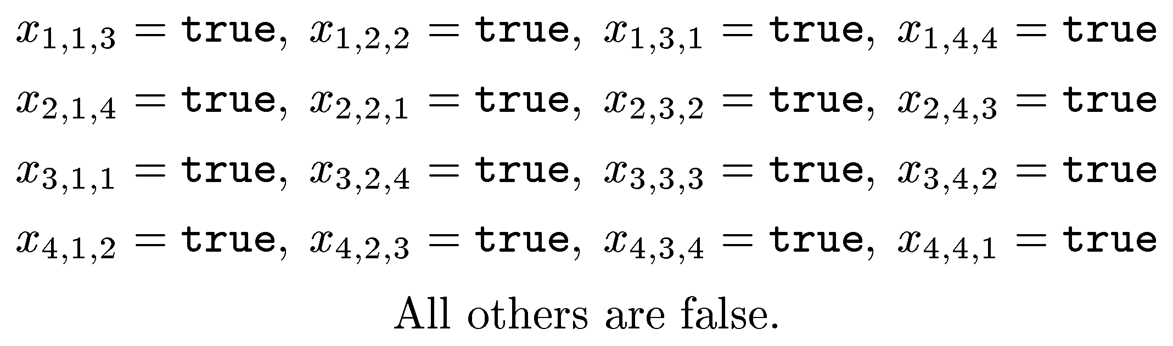
Example of Variable Encoding
3 | 2 | 1 | 4
4 | 1 | 2 | 3
1 | 4 | 3 | 2
2 | 3 | 4 | 1
Variable x_{r,c,d} represents whether the digit d is in the cell at row r,
column c.
digit
column
row

Slide 62
Naive Encoding (1b)
Use n³ variables, labelled “x_{0,0,0}” to “x_{n,n,n}”.
Variable x_{r,c,d} represents whether the number d is in the cell at row r, column c.
“Number d must occur exactly once in column c”
⇒ “Exactly one of {x_{1,c,d}, x_{2,c,d}, ..., x_{n,c,d}} is true”.
How do we encode the constraint that exactly one variable in a set is true?

Slide 63
Naive Encoding (2)
How do we encode the constraint that
exactly one variable in a set is true?
We can encode “exactly one” as the conjunction of “at least one” and “at most one”.
Encoding “at least one” is easy: simply take the logical OR of all the propositional variables.
Encoding “at most one” is harder in CNF.
Standard method: “no two variables are both true”.
I.e., enumerate every possible pair of variables and require that one variable in the pair is false.
This takes O(n²) clauses.
[ Example on next slide ]

Slide 64
Naive Encoding (3)
Example for 3 variables (x₁, x₂, x₃).
“At least one is true”:
x₁ ∨ x₂ ∨ x₃.
“At most one is true”:
(¬x₁ ∨ ¬x₂) ∧ (¬x₁ ∨ ¬x₃) ∧ (¬x₂ ∨ ¬x₃).
“Exactly one is true”:
(x₁∨ x₂∨ x₃) ∧ (¬x₁∨ ¬x₂) ∧ (¬x₁∨ ¬x₃) ∧ (¬x₂∨ ¬x₃).

Slide 65
Naive Encoding (4)
The following constraints are encoded:
Exactly one digit appears in each cell.
Each digit appears exactly once in each row.
Each digit appears exactly once in each column.
Each digit appears exactly once in each block.
Each application of the above constraints has the form:
“exactly one of a set variables is true”.
All of the above constraints are
independent of the prefilled cells.

Slide 66
Problem with Naive Encoding
We need n³ total variables.
(n rows, n cols, n digits)
And O(n⁴) total clauses.
  To require that the digit “1” appear exactly once in the first row, we need O(n²) clauses.
  Repeat for each digit and each row.
For your project, the naive encoding is OK.
For large n, it might be a problem

Slide 67
Simple Idea: Variable Elimination
Simple idea: Don’t emit variables that are made true or false by prefilled cells.
  Larger grids have larger percentage prefilled.
Also, don‘t emit clauses that are made true by the prefilled cells.
This makes encoding and decoding more complicated.

Slide 68
Simple Idea: Variable Elimination
Example: Consider the CNF formula
(a ∨ d) ∧ (a ∨ b ∨ c) ∧ (c ∨ ¬b ∨ e).
Suppose the variable b is preset to true.
Then the clause (a ∨ b ∨ c) is automatically true, so we skip the clause.
Also, the literal ¬b is false, so we leave it out from the 3rd clause.
Final result: (a ∨ d) ∧ (c ∨ e).

Slide 69
Results

Slide 70
3-SAT
Jedes SAT-Problem kann auf 3-SAT (max. 3 Literale in Klausel) reduziert werden (Übungsaufgabe)
Was ist mit 2-SAT?
Nicht jede Formel liegt im 2-SAT-Fragment
Ist 2-SAT schwieriger oder leichter als 3-SAT?
Finde polynomiellen Algorithmus für 2-SAT

Slide 71
2-SAT Algorithmus
(¬x₃) ∧ (x₂ ∨ x₃) ∧ (¬x₁ ∨ ¬x₂) ∧ (x₃ ∨ x₁)
(a ∨ b) = (¬a ⇒ b)
(¬x₃∨ ¬x₃) ∧ (x₂ ∨ x₃) ∧ (¬x₁ ∨ ¬x₂) ∧ (x₃ ∨ x₁ )
(a) = (a ∨ a)
(a ∨ b) = (¬a ⇒ b)
(a ∨ b) = (¬b ⇒ a)
X₁
X₂
X₂
X₃
X₃
X₃
¬X₁
¬X₁
¬X₂
¬X₃
¬X₃
¬X₃

Slide 72
2-SAT Algorithmus
Eine 2-KNF-Formel ist unerfüllbar
im Graphen G_{F} existiert ein Zyklus der Form x_{i} … ¬x_{i} … x_{i}
gdw.

Slide 73
Zyklen mit x und ¬x finden
Als All-Pair-Shortest-Paths– Problem
  mit unendlichen Kosten für nichtvorhandene Kanten
  für alle x überprüfen:
  (x,¬x) und (¬x,x) < ∞?
  Laufzeit O(n³)
mit Tiefensuche
  in Zusammenhangskomponenten zerlegen
  in O(nm)
  n=Anzahl der Variablen
  m=Anzahl der Klauseln

Slide 74
Und was bringt uns 2-SAT?
Wenn beim Lösen eines 3-SAT-Problems im Backtracking-Kontext ein 2-SAT-Problem übrigbleibt, kann das obige Verfahren angewendet werden (polynomiell)
Steuere das Backtracking so, dass 2-SAT-Probleme entstehen (Bestimmung der nächsten festgelegten Variable mit System)
Entwurfsmuster: Beim Lösen eines schwierigen Problems leichte Unterprobleme ansteuern/generieren

Slide 75
Zusammenfasssung
Schwierige Probleme: P=NP?
Clique, TSP, ...
NP-hart, NP-vollständig, Reduktion von Problemen
Referenzproblem SAT
  Entwurfsmuster zur algorithmischen Lösung schwieriger Probleme
Lösen eines kombinatorischen Anwendungsproblems auf SAT
  Entwurfsmuster: Reduktion auf bekanntes, wohluntersuchtes Problem

